Slide 1



Structuri de Date – Standard Template Library
andrei.parvu@cti.pub.ro

Slide 2
Standard Template Library
Structuri de date și algoritmi deja implementați
Ușurează munca
Necesită o cunoaștere destul de bună
Uneori nu este suficient

Slide 3
Algoritmi
swap(x, y)
max/min(x, y)
sort(v + 0, v + n[, comp])
elementele lui v au supraincarcat operatorul <
se scrie o functie ‘bool comp(T &x, T &y)’
nth_element(v + 0, v + x, v + n[, comp])

Slide 4
Structuri de date / Pair
pair – pereche de două elemente, nu neapărat același tip
pair<int, int>
pair<int, double>
pair<int, pair<float, double> >
Se crează cu make_pair
p = make_pair(1, 2)
Primul element se accesează cu first, al doilea cu second
p.first
p.second
p.first.second

Slide 5
String
string – reprezintă șiruri de caractere
Supraîncărcare operatori
operator< (s1 < s2, nu este nevoie de strcmp)
operator==
operator+=
Dimensiune: size()
Conversie la char*: c_str()

Slide 6
Vector
Elemente de același tip stocate continuu în memorie
vector<int> v
vector<int> v(10), vector<int> v(10, 3), vector<int> v[20]
accesare element: v[i] – daca dimensiunea o permite, front(), back()
push_back(), pop_back(), size(), clear(), resize()

Slide 7
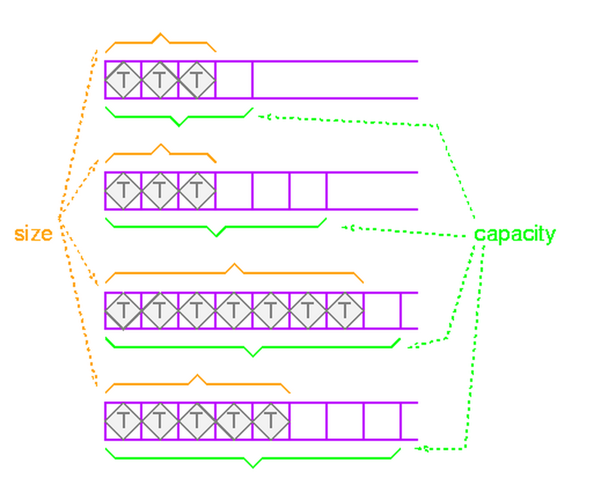
Size and capacity

Slide 8
List
Listă dublu înlănțuită, timp constant de inserare și ștergere
list<int> l;
push_front(), pop_front(), push_back(), pop_back()
unique(), merge(), sort()

Slide 9
Queue, Stack, Deque
queue – front(), back(), push(), pop()
stack – top(), push(), pop()
deque – push_front(), pop_front(), push_back(), pop_back()
priority_queue – max-heap
posibil: clasă care supraîncarcă operator()

Slide 10
Iteratori
Asemănători cu pointerii
Asignare
Incrementare / decrementare
Dereferențiere
vector<int>::iterator it;
for (it = v.begin(); it != v.end(); it++) { *it = 2; }
sort(v.begin(), v.end());
random access iterators – it = v.begin() + 5
nu intotdeauna valabil (set, map)

Slide 11
Set, multiset
Arbore roșu-negru
set<int> s;
insert(), erase(), find()
O(logN)
find() intoarce un iterator – s.end(), daca nu a gasit elementul
lower_bound(), upper_bound()
Parcurgere prin iteratori – elemente sortate
Multiset – elementele se pot repeta

Slide 12
Map
Reține perechi (cheie, valoare)
Se pot accesa valorile asociate cheilor prin intermediul operatorului[]
map<string, int> m;
m[“gigel”] = 10;

Slide 13
Referințe
cplusplus.com:
http://www.cplusplus.com/reference/vector/vector/
http://www.cplusplus.com/reference/string/string/
http://www.cplusplus.com/reference/set/set/
http://www.cplusplus.com/reference/map/map/
și multe altele….

